Slide 1
Week3

Slide 2
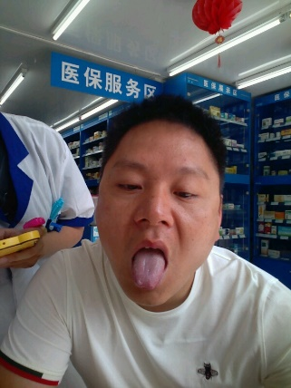
裂纹检测
构造语义分割中的深度学习模型提取出舌体
标注数据（舌体位置、裂痕位置）
分离舌质舌苔，并对其颜色特征进行分类
舌上部辨识性特征
体质分类
学习型特征

Slide 3

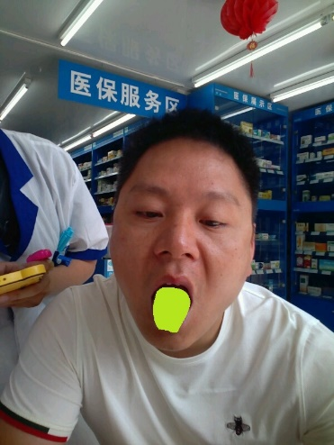
舌上部轮廓检测
原始数据
数据标注
包含整张人脸和舌上部的图片
后期模型训练所需的数据（mask形式）

Slide 4

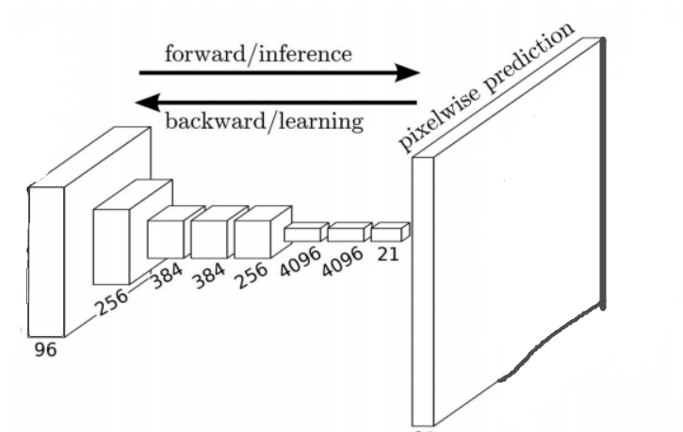
标好的数据输入网络训练模型
原始数据
预测出的结果
input
output

Slide 5
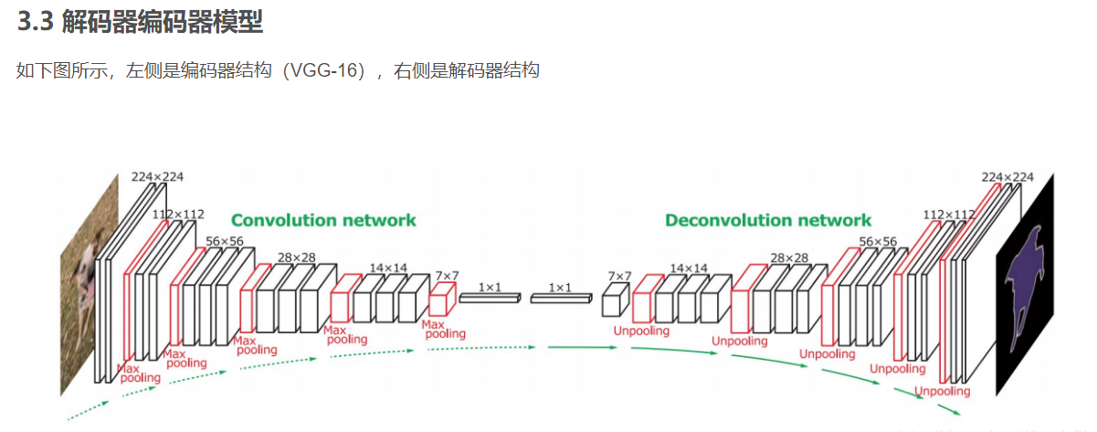

Slide 6
裂纹检测
梯度矩阵
二值矩阵
法线区域分割的舌裂纹提取

Slide 8
研究内容一： - 舌上部轮廓检测，裂纹检测和齿痕检测（这几个的模型应该是有共性的） * 语义分割研究内容二：- 舌苔和舌质的分离，颜色分类 * 思路：在舌体提取的基础上，引入聚类的思想做舌苔和舌质分离。进一步，基于LAB颜色值进行颜色分类。 研究内容三：结合深度学习型特征和舌上部语义特征的体质分类 - 融合上述舌上部辨识性特征和表示型特征进行体质分类

